Slide 1
４．関西・大阪を支える基盤
Notes:
1

Slide 2
４．関西・大阪を支える基盤
・ みどりの大阪推進計画 ・・・・・３
・ みどりの風促進区域 ・・・・・４
・ 水都大阪の取組（にぎわいの森づくり） ・・・・・５
・ うめきた２期のみどり空間創出 ・・・・・６
・ 御堂筋のみどり化 ・・・・・７
・ 共生の森 ・・・・・８
・ 生駒山系「花屏風」構想 ・・・・・９
・ 淀川、大和川のみどりを活かした
空間・ネットワークの形成 ・・・・・１０
・ 津波対策 ・・・・・１１
・ 耐震強化岸壁 ・・・・・１３
・ 土砂災害対策 ・・・・・１４
・ 地下河川 ・・・・・１５
・ 安威川ダム ・・・・・１６
・ 広域緊急交通路 重点14路線 ・・・・・１７
・ 広域防災拠点 ・・・・・１８
・ 後方支援活動拠点・災害拠点病院 ・・・・・１９
・ 新・大阪府地震防災アクションプラン、
地震防災アクションプログラム ・・・・・２０
・ 大阪都市再生環状道路の概要 ・・・・・２１
・ 関西大環状道路の概要 ・・・・・２２
・ 京奈和自動車道の概要 ・・・・・２３
・ 高速道路料金体系の一元化、
ミッシングリンクの解消 ・・・・・２５
・ リニア中央新幹線 ・・・・・２６
・ 北陸新幹線 ・・・・・２７
・ 鉄道ネットワーク ・・・・・２８
・ 関西国際空港 ・・・・・２９
・ 関西国際空港
・大阪国際空港・八尾空港 ・・・・・３２
・ 港湾管理の一元化 ・・・・・３３
・ 国際コンテナ戦略港湾 ・・・・・３４
・ 港湾の国際競争力強化 ・・・・・３５
・ PPP／PFI ・・・・・３８
・ クラウドファンディング ・・・・・３９
・ BID ・・・・・４０
・ 社会資本整備総合交付金 ・・・・・４１
・ 地方創生推進交付金 ・・・・・４２

Slide 3
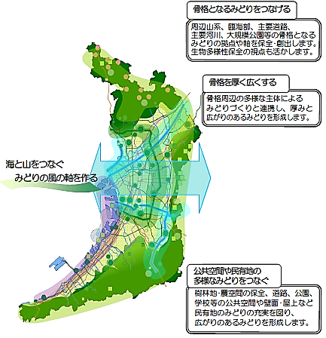
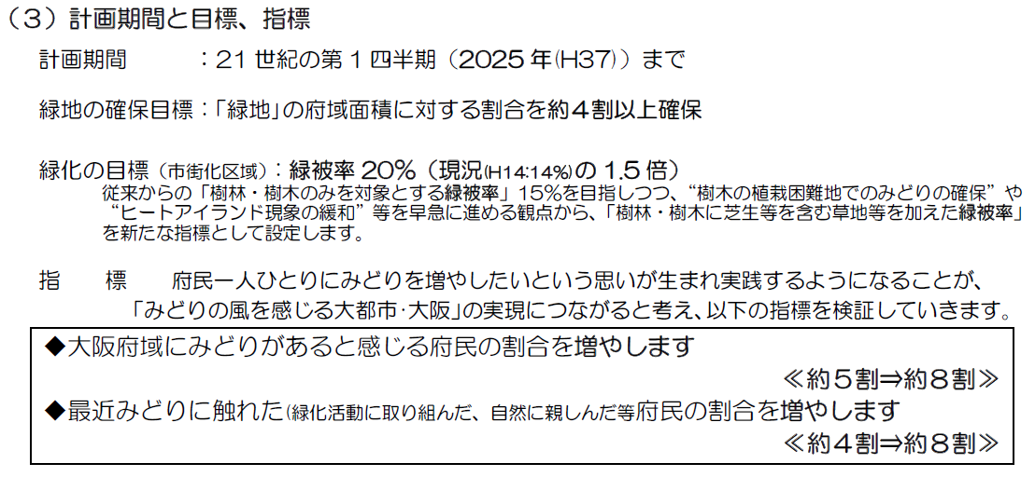
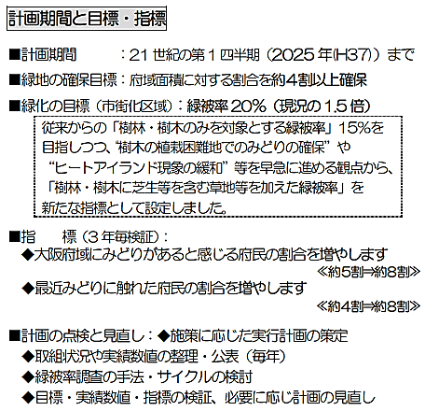
みどりの大阪推進計画
みどりの保全・創出にかかる総合的な方針を表す「みどりの大阪２１推進プラン」（平成８年策定）と、広域的観点から見たみどりの確保目標水準や配置計画などを示すとともに市町村「緑の基本計画」の指針ともなる「大阪府広域緑地計画」（平成１１年策定）を統合し、府の「みどり」における総合的な計画として、都市計画の観点も含めた視点で施策の推進方向や実現戦略を示すものである。
大阪府自然環境保全条例に基づく自然環境の保全等に関する施策の推進方向を体系的に示すとともに、多様性のある豊かな緑の創出に関する基本的な計画であり、広域的観点からみたみどりの確保目標や配置計画及びみどりづくりの方策などを示しているもの。なお、本計画は都市計画法に基づく都市計画区域マスタープランに反映し、都市緑地法に基づく市町村が策定する「緑の基本計画」の指針となるものです。
○計画期間と目標、指標
出典：みどりの大阪推進計画（平成21年12月）

Slide 4
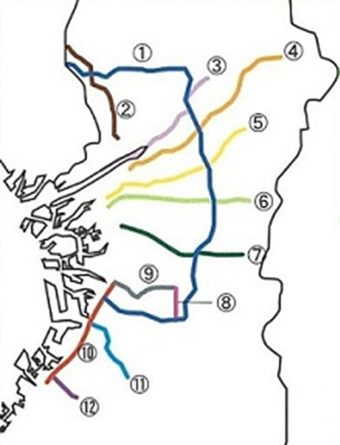
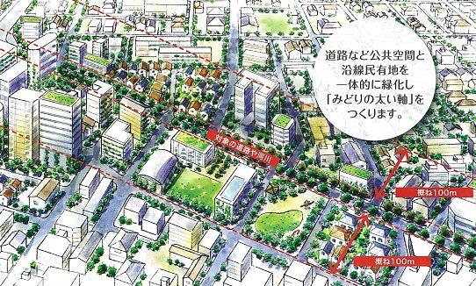
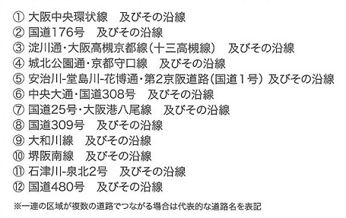
みどりの風促進区域
海と山をつなぐみどりの太い軸線の形成を通じ、府民が実感できるみどりを創出するとともに、ヒートアイランド現象の緩和や、官民一体となったオール大阪でのみどりづくりを促進し、「みどりの風を感じる大都市・大阪」を実現するため、道路や河川を中心に、一定幅（道路や河川の両側概ね100メートル）の沿線民有地を含む区域を指定している。
海と山をつなぐみどりの太い軸線の形成を通じ、府民が実感できるみどりを創出するとともに、ヒートアイランド現象の緩和や、官民一体となったオール大阪でのみどりづくりを促進し、「みどりの風を感じる大都市・大阪」を実現するため、道路や河川を中心に、一定幅（道路や河川の両側概ね100メートル）の沿線民有地を含む区域を指定しています。
※みどりの風促進区域内の指定されたエリア内で建築される場合、緑化や景観などの一定の要件を満たすと建ぺい率や容積率が緩和される。
大阪府ＨＰより
出典：大阪府HP

Slide 5
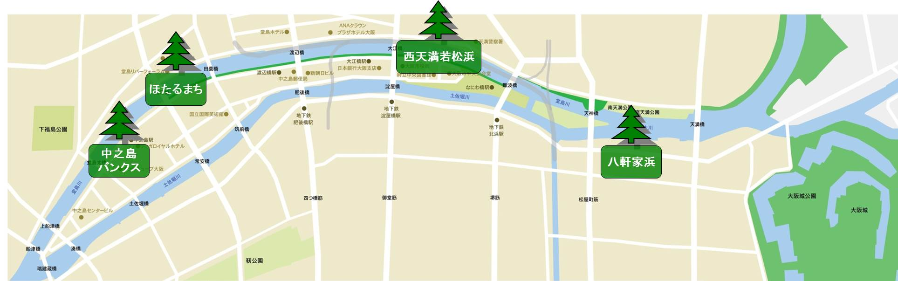
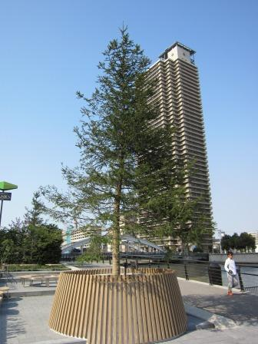
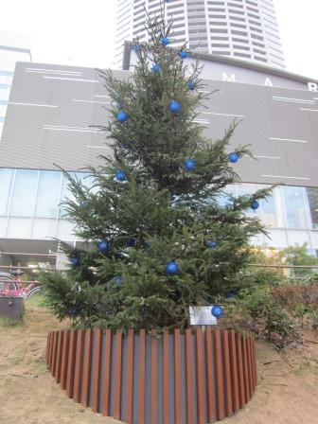
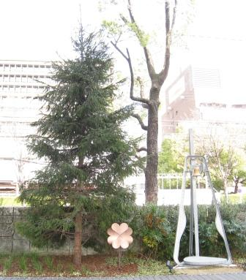
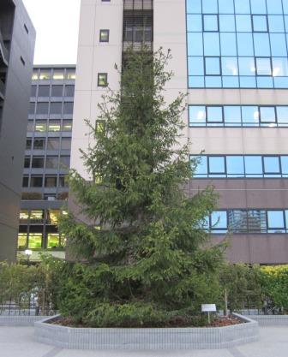
水都大阪の取組（にぎわいの森づくり）
平成21年10月よりみどりの推進計画の実現に向け、都市部にインパクトのあるみどりの拠点づくりとして事業化の検討を開始。大阪の中心地にある「中之島」の水辺をみどりと遊歩道でつなぎ、みどり豊かな空間の中ににぎわいを創出する「中之島にぎわいの森づくり」に取り組んでいる。
2009年（平成21年）10月より、みどりの推進計画の実現に向け、都市部にインパクトのあるみどりの拠点づくりとして事業化の検討を開始。大阪の中心地にある「中之島」の水辺をみどりと遊歩道でつなぎ、みどり豊かな空間の中ににぎわいを創出する「中之島にぎわいの森づくり」に取り組んでいる。
中之島にぎわいの森シンボルツリープロジェクト
平成21年10月よりみどりの推進計画の実現に向け、都市部にインパクトのあるみどりの拠点づくりとして事業化の検討を開始。大阪の中心地にある「中之島」の水辺をみどりと遊歩道でつなぎ、みどり豊かな空間の中ににぎわいを創出する「中之島にぎわいの森づくり」に取り組んでいる。
中之島にぎわいの森づくり
http://www.pref.osaka.lg.jp/toshimiryoku/nakanosima/
ご協力者さまと寄附事業のご紹介（平成２７年度）
http://www.pref.osaka.lg.jp/toshimiryoku/nakanosima/27kihu.html
出典：大阪府HP
【中之島バンクス】
【ほたるまち】
【西天満若松浜】
【八軒家浜】

Slide 6
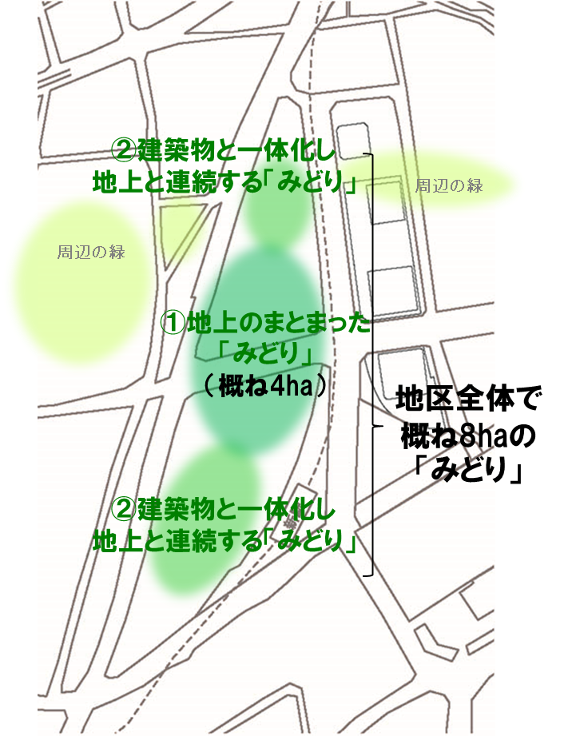
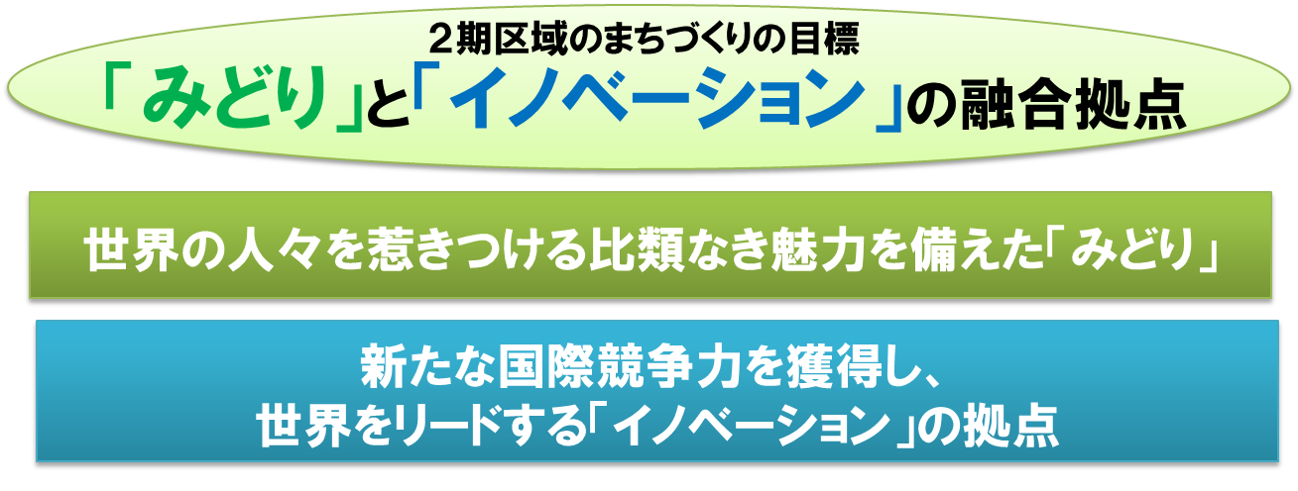
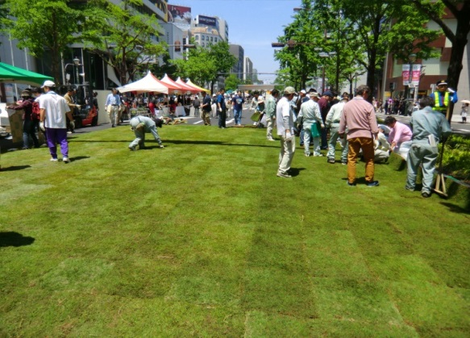

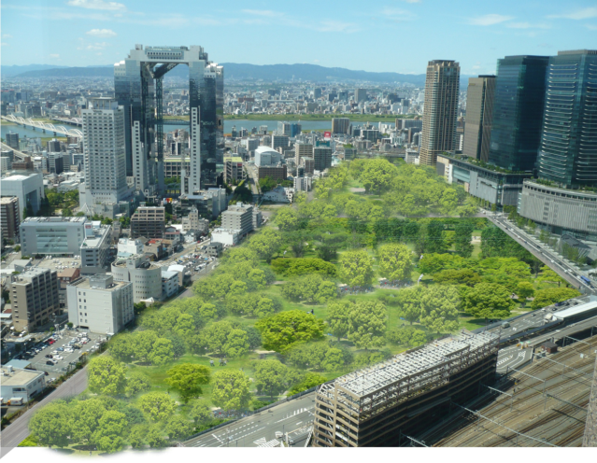
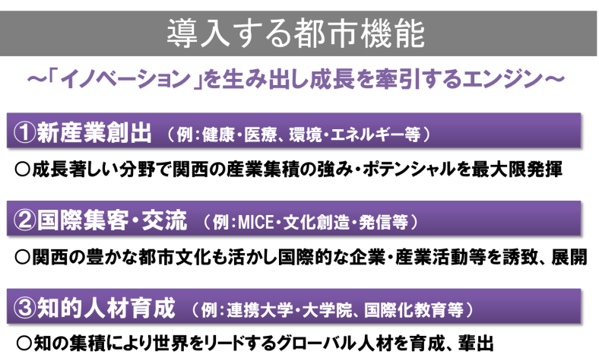
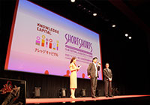
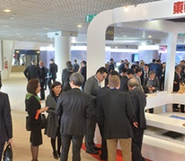
うめきた２期のみどり空間創出
うめきた２期区域の「みどり」は、大阪の都市の格、まちの魅力を高め、大阪を世界水準の都市空間を持つ国際都市に引き上げるトリガーとなり、これからのまちづくりを先導するような「みどり」の実現に向けて取組を進めている。
＜まちづくりの方針＞
うめきた2期を対象に、まちづくりのめざすべき方向性を示し、平成28年度以降に実施が予定されている２次募集におけるまちづくりの基本的な考え方をまとめた「まちづくりの方針」を作成。
  ＜都市プロモーション活動＞
  「うめきた２期区域まちづくりの方針」に掲げる目標を実現するため、府、市、都市再生機構が連携し、みどりの実現、企業誘致、人材の集積等に必要な知名度や関心度の向上に向け、都市プロモーション活動を実施する。
【みどり化イベントでのPR】
【企業誘致パンフレットの作成】
世界の人々を惹きつける「みどり」を
あらゆるツールを使って情報発信
【国際的人材への情報発信】
【国内外の展示会への出展】
出典：うめきた2期区域 まちづくりの方針

Slide 7
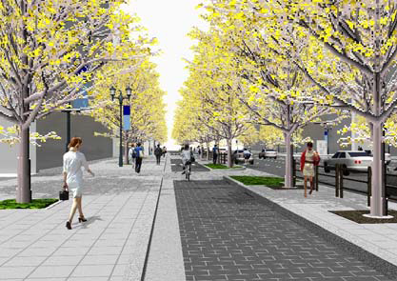
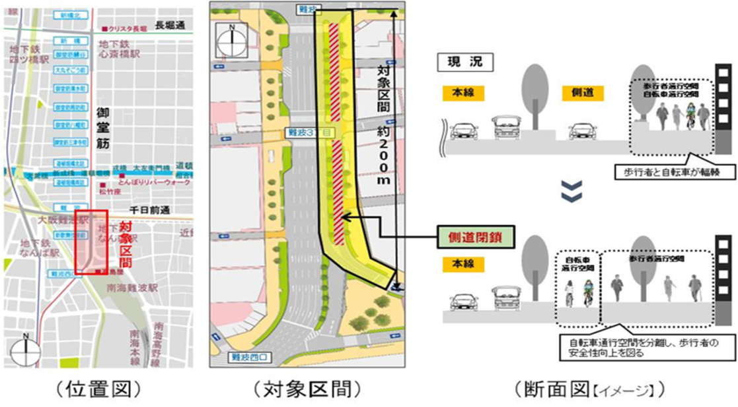
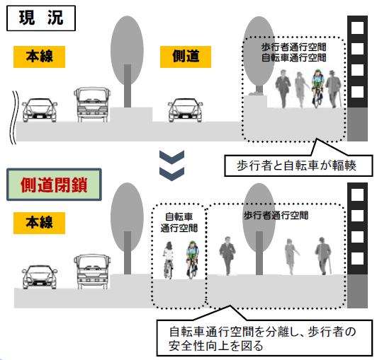
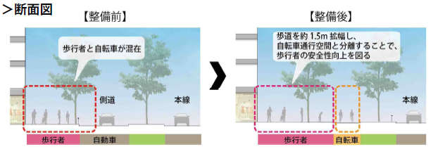
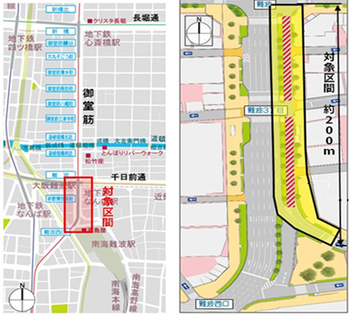
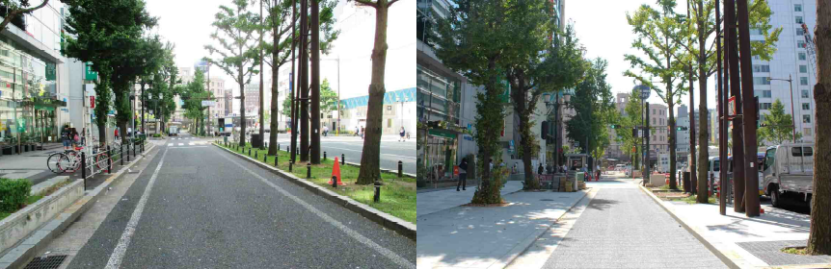
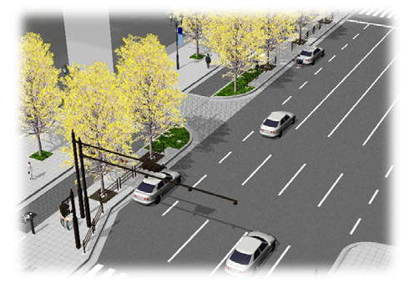
＜難波交差点以南の区間におけるモデル整備の実施＞
・整備期間：平成28年1月13日 ～ 平成28年秋頃
・整備場所：中央区難波3丁目（難波交差点～難波西口交差点）の東側街区
御堂筋のみどり化
全面みどり化を図っていく一方、短期目標として側道（緩速車線）の歩行者空間化に向けた空間再編を実施していくこととしており、モデル整備を行っている。
＜御堂筋の道路空間再編に向けたモデル整備区間オープン＞
・平成28年11月10日（木）11時から
・中央区難波3丁目（難波交差点～難波西口交差点）の東側街区
>位置図
>断面図
大阪府市統合本部でとりまとめられた「グランドデザイン・大阪」において、御堂筋の将来像は「車重視から人重視の道路へ」という大きな方向性が示されるととともに、「大阪都市魅力創造戦略」においても「御堂筋フェスティバルモール化」の一環として、世界に発信するクオリティの高いにぎわい空間の形成に向けた歩行者空間の充実が位置付けられており、これらの実現に向けて、長期目標として全面みどり化を図っていく一方、短期目標として側道（緩速車線）の歩行者空間化に向けた空間再編を実施していくこととしている。
http://www.city.osaka.lg.jp/kensetsu/page/0000209650.html
>現地写真
整備イメージ
整備前 整備後
出典：大阪市HP

Slide 8
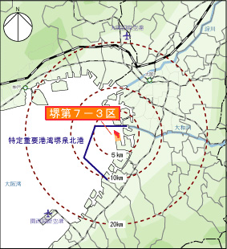
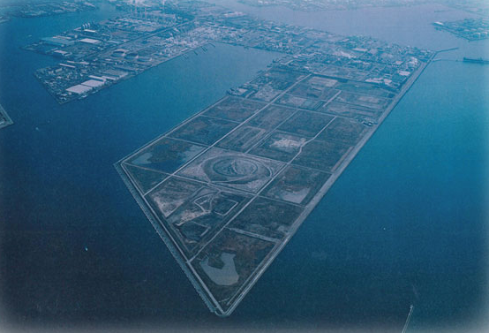
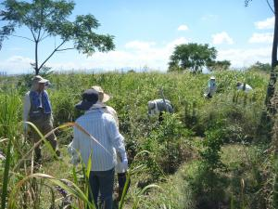
共生の森
堺第7-3区は、1974年（昭和49年）2月から2004年（平成16年）3月まで30年間に渡り府内の産業廃棄物を受け入れ埋立てしてきた大阪府堺臨海部の産業廃棄物埋立処分場。
この産廃処分場である堺第7-３区（約280ヘクタール）のうち、市民・NPO等の参加のもと森として整備することが位置づけられた100ヘクタールの区域を「共生の森」として整備を進めている。共生の森では、産業廃棄物の受け入れを終了した2004年（平成16年）より植栽及び草刈りイベントの開催等により森づくりを推進している。
堺第７－３区は、昭和49年2月から平成16年3月まで30年間に渡り府内の産業廃棄物を受け入れ埋立てしてきた大阪府堺臨海部の産業廃棄物埋立処分場。
この産廃処分場である堺第7－3区（約280ヘクタール）のうち、市民・NPO等の参加のもと森として整備することが位置づけられた100ヘクタールの区域を「共生の森」として整備を進めている。共生の森では、産業廃棄物の受け入れを終了した平成16年より植栽及び草刈りイベントの開催等により森づくりを推進している。
堺第７－３区は、昭和49年2月から平成16年3月まで30年間に渡り府内の産業廃棄物を受け入れ埋立てしてきた大阪府堺臨海部の産業廃棄物埋立処分場。
この産廃処分場である堺第7－3区（約280ヘクタール）のうち、市民・NPO等の参加のもと森として整備することが位置づけられた100ヘクタールの区域を「共生の森」として整備を進めている。共生の森では、産業廃棄物の受け入れを終了した平成16年より植栽及び草刈りイベントの開催等により森づくりを推進している。
大阪府ＨＰより
出典：大阪府HP

Slide 9
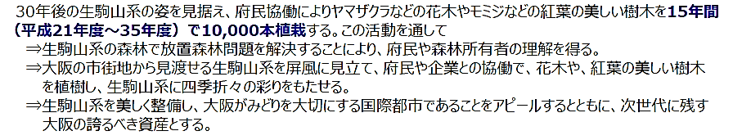
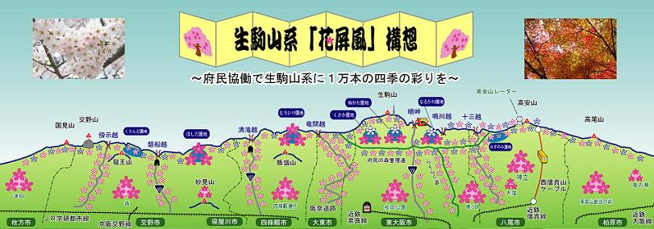
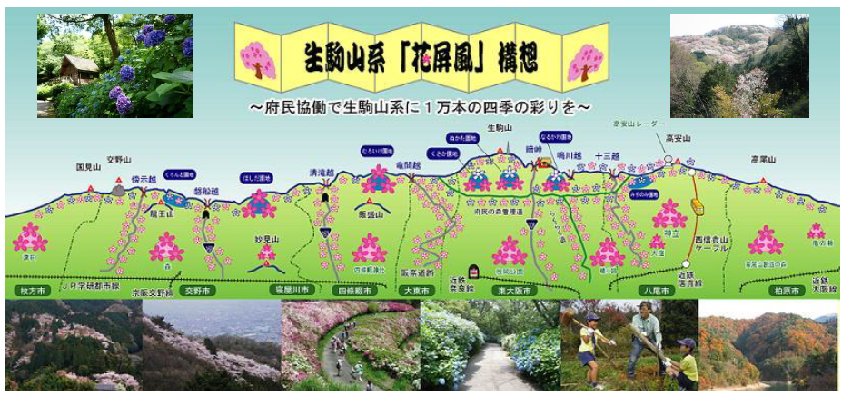
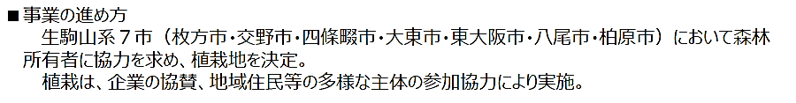
生駒山系「花屏風」構想
30年後の生駒山系の姿を見据え、府民協働によりヤマザクラなどの花木やモミジなどの紅葉の美しい樹木を15年間（2009年度（平成21年度）から2023年度（35年度））で10,000本植栽する。
生駒山系7市（枚方市、交野市、四條畷市、大東市、東大阪市、八尾市、柏原市）において、森林所有者に協力を求め、植栽地を決定。植栽は、企業の協賛、地域住民等の多様な主体の参加協力により実施。
枚方市
交野市
寝屋川市
四條畷市
大東市
東大阪市
八尾市
柏原市
（参考）平成28年度末現在 交野市星田など33地区で8,214本を植栽
枚方市
交野市
寝屋川市
四條畷市
大東市
東大阪市
八尾市
柏原市
（参考）H27.3.31現在 32地区にて7,308本を植栽
出典：平成27年度第8回大阪府市都市魅力戦略会議（H27.9.1) 大阪都市魅力創造戦略の総括 別冊資料ほか

Slide 10
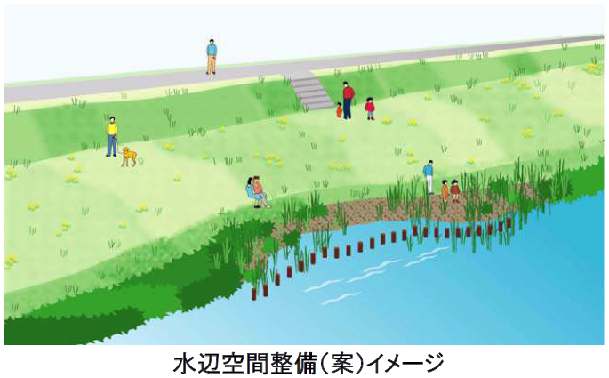
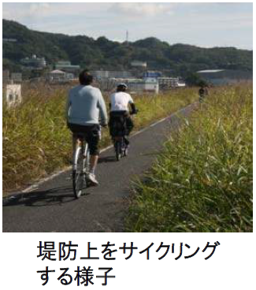
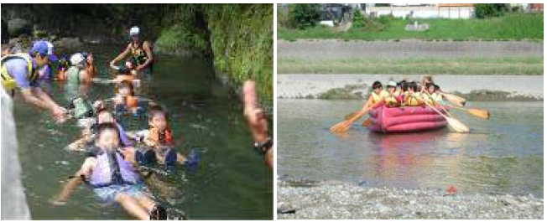
淀川、大和川のみどりを活かした空間・ネットワークの形成
河川空間利用の推進
沿川のまちづくりや観光の重要な要素として、大和川流域の歴史や風土、文化や自然環境を活かした利用推進を図る。
流域住民・関係機関等との連携や調整のもと、憩いや散策、サイクリング等のレクリエーション、自然に親しめる良好な河川空間を創出するための河川管理施設の整備を実施。
地域との連携
大和川に関わる市民のネットワークづくりと連携し、市民の主体的な取り組みの活発化のための協働・協力を行う。
また、今後の治水技術や自然環境・生態系の保全・大和川に関する学習や研究等の発展に、寄与するために、教育・研究機関や学識経験者等への情報提供を行い、協力・連携を図る。
さらに、治水、利水、環境の面において企業等による技術力や社会貢献活動との連携を深める。
大和川源流体験 「大和川の日」市民のつどい
国土交通省近畿地方整備局「大和川水系河川整備計画」（H25.11.28策定）を基に作成

Slide 11
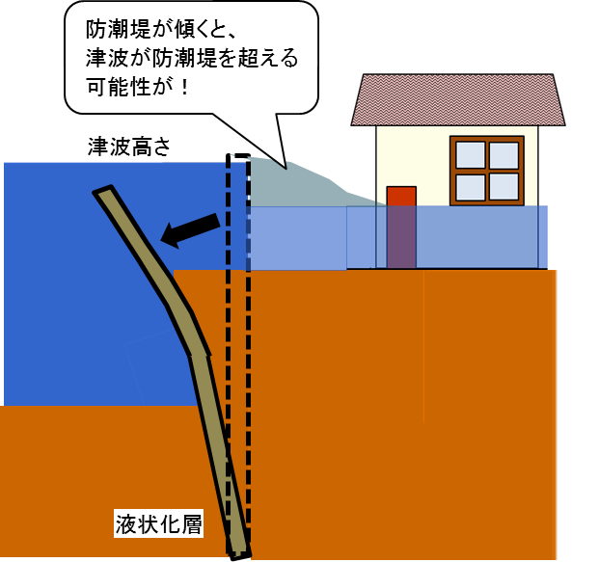
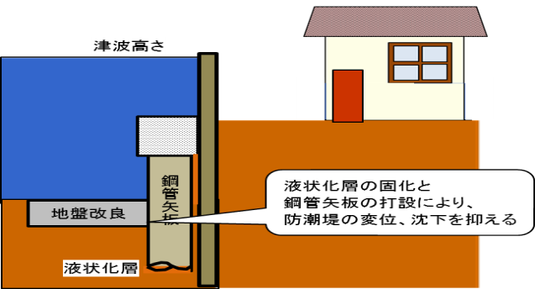
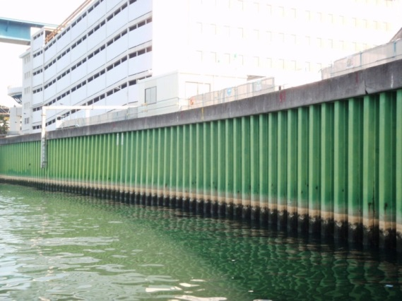
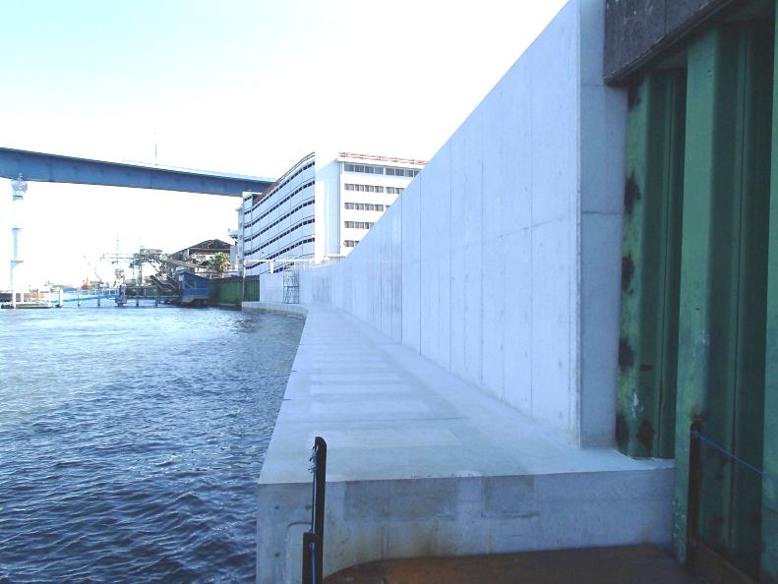
地震・津波対策①
これまで整備してきた防潮堤について、南海トラフ等の地震による被害を検討した結果、基礎地盤が液状化し、防潮堤が変異、沈下することが判明した。
防潮堤が沈下した場合、津波等による浸水で最大約11,000haの範囲が浸水し、約13万3千人の人命が失われるなど、甚大な被害が想定されている。
この想定結果を踏まえ、既設防潮堤の前面に新たに鋼管矢板等を打設し、さらに防潮堤前面の河床の液状化層を固化して変位・沈下をおさえるなどの耐震・液状化対策を実施するとともに、府民に迅速かつ安全に避難いただく「逃げる」取組によって、「人的被害（死者数）を限りなくゼロに近づけること」をめざす。
〔防潮堤の沈下転倒イメージ〕
〔耐震・液状化対策のイメージ〕
対策前
対策後
対策工の例（一級河川木津川）
「大阪府都市整備中期計画（案）」（平成28年３月改訂）を基に作成
Notes:
●それでは、１点目のビジョンとは、ですが、くらすなら大阪を合言葉に、たくさん、かつ多様な人々が住み、働き、学び、楽しむことができる大阪を実現するための、「住まいと都市」の将来像や取組みの大きな方向性を示すものと定義しています。
●ここで、これまでの「まち」という言葉でなく、都市という言葉を使っている点ですが、これは、まちというのは、全国どこにでも存在するわけですが、大都市である大阪としては、地方部とは異なる、人口が集密するエリアとして、都市という言葉を使って行きたいという考えを持っています。

Slide 12
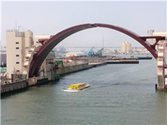
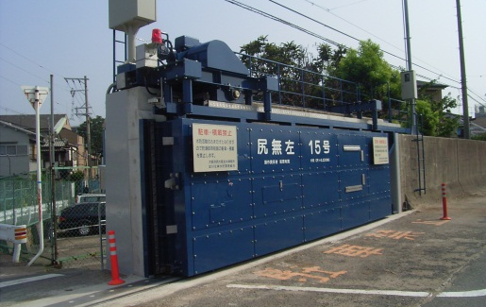
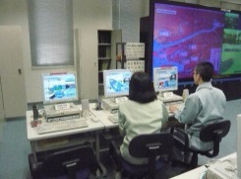
地震・津波対策②
水門の遠隔操作化、鉄扉の電動化に取り組み、地震発生後の津波防御施設の閉鎖機能の強化を行う。
三大水門（安治川水門・尻無川水門・木津川水門）については、根本的な対策に長時間を要するため、暫定的な補強（副水門補強）を行い、津波襲来後の洪水リスクを低減するとともに、将来を見据えた恒久的な津波対策施設の検討を行う。
【三大水門等遠隔操作化】
【鉄扉の電動化】平成26年度完了
津波防御施設の強化例
「大阪府都市整備中期計画（案）」（平成28年３月改訂）を基に作成
Notes:
●それでは、１点目のビジョンとは、ですが、くらすなら大阪を合言葉に、たくさん、かつ多様な人々が住み、働き、学び、楽しむことができる大阪を実現するための、「住まいと都市」の将来像や取組みの大きな方向性を示すものと定義しています。
●ここで、これまでの「まち」という言葉でなく、都市という言葉を使っている点ですが、これは、まちというのは、全国どこにでも存在するわけですが、大都市である大阪としては、地方部とは異なる、人口が集密するエリアとして、都市という言葉を使って行きたいという考えを持っています。

Slide 13
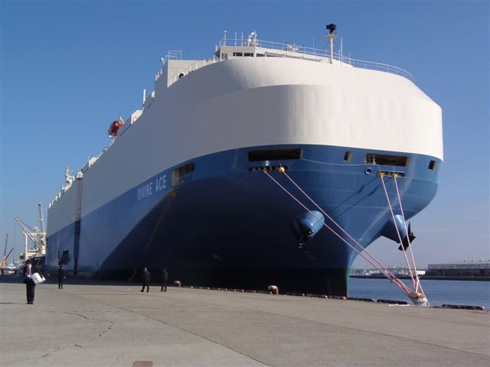
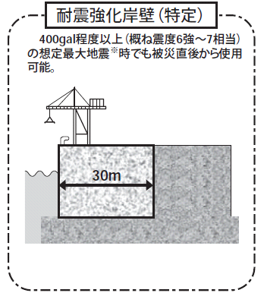
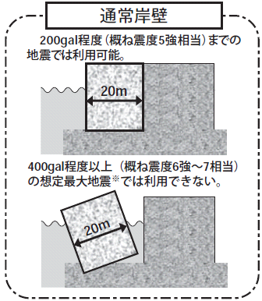
耐震強化岸壁
大規模地震による災害時に海上からの緊急輸送ルートを確保するため、耐震強化岸壁を整備する。
堺泉北 泉北6区 助末9号岸壁
（耐震強化岸壁）
「大阪府都市整備中期計画（案）」（平成28年３月改訂）を基に作成
Notes:
●それでは、１点目のビジョンとは、ですが、くらすなら大阪を合言葉に、たくさん、かつ多様な人々が住み、働き、学び、楽しむことができる大阪を実現するための、「住まいと都市」の将来像や取組みの大きな方向性を示すものと定義しています。
●ここで、これまでの「まち」という言葉でなく、都市という言葉を使っている点ですが、これは、まちというのは、全国どこにでも存在するわけですが、大都市である大阪としては、地方部とは異なる、人口が集密するエリアとして、都市という言葉を使って行きたいという考えを持っています。

Slide 14
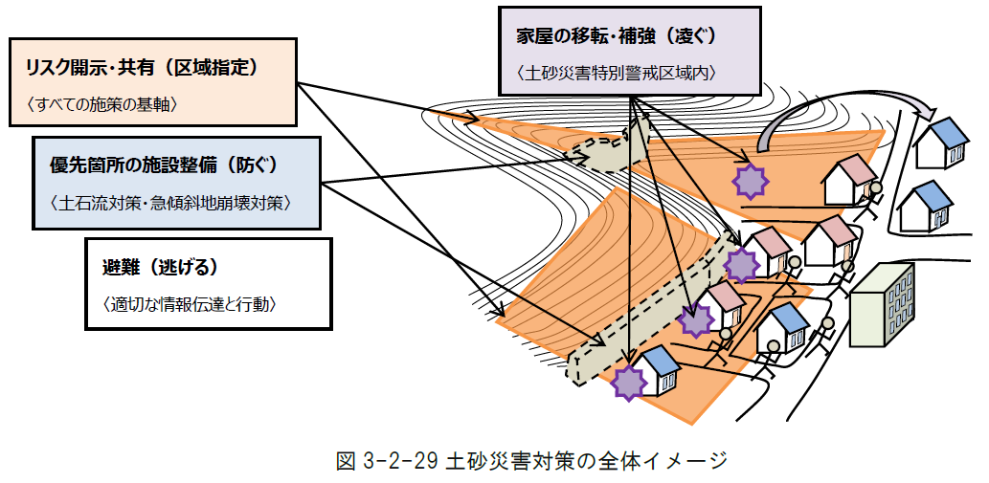
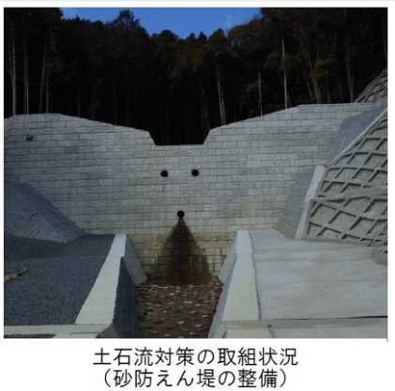
土砂災害対策
土砂災害対策は、「今後の土砂災害対策の進め方」に基づき、「人命を守ることを最優先」とすることを基本理念に、「逃げる」「凌ぐ」「防ぐ」施策のトータルマネジメントにより、総合的・効果的に実施する。
土砂災害対策の全体イメージ
「大阪府都市整備中期計画（案）」（平成28年３月改訂）を基に作成
Notes:
●それでは、１点目のビジョンとは、ですが、くらすなら大阪を合言葉に、たくさん、かつ多様な人々が住み、働き、学び、楽しむことができる大阪を実現するための、「住まいと都市」の将来像や取組みの大きな方向性を示すものと定義しています。
●ここで、これまでの「まち」という言葉でなく、都市という言葉を使っている点ですが、これは、まちというのは、全国どこにでも存在するわけですが、大都市である大阪としては、地方部とは異なる、人口が集密するエリアとして、都市という言葉を使って行きたいという考えを持っています。

Slide 15
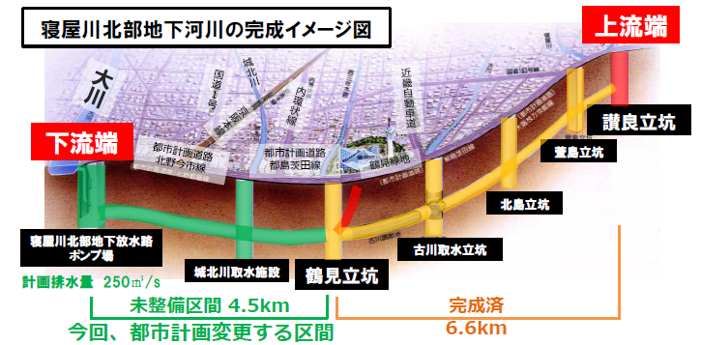
地下河川
寝屋川流域総合治水対策事業では、 河川と下水道が 連携を図りながら、地下河川、下水道増補幹線や貯留施設の整備を計画的に進める。
地下河川名 | 全体計画 | 完成
北部地下河川 | 延長 14.3km 排水量 250ｍ³/s | 延長 6.6km 暫定貯留量 20万ｍ³
南部地下河川 | 延長 13.4km 排水量 180ｍ³/s | 延長 11.2km 暫定貯留量 63万ｍ³
出典：大阪府HP
Notes:
●それでは、１点目のビジョンとは、ですが、くらすなら大阪を合言葉に、たくさん、かつ多様な人々が住み、働き、学び、楽しむことができる大阪を実現するための、「住まいと都市」の将来像や取組みの大きな方向性を示すものと定義しています。
●ここで、これまでの「まち」という言葉でなく、都市という言葉を使っている点ですが、これは、まちというのは、全国どこにでも存在するわけですが、大都市である大阪としては、地方部とは異なる、人口が集密するエリアとして、都市という言葉を使って行きたいという考えを持っています。

Slide 16
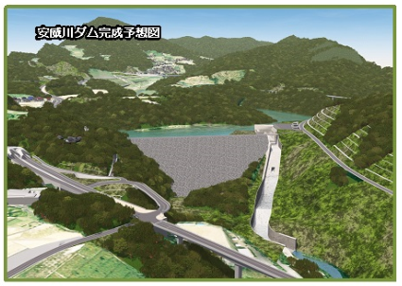
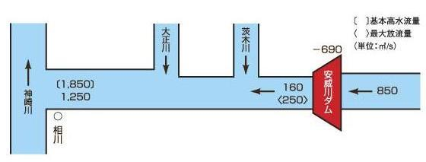
安威川ダム
北摂豪雨を契機に、100年に1度の大雨（時間雨量80mm程度）にも対応できるよう「河川改修とダム建設」による治水対策が立案された。
河川改修は、現在までに完成。ダムは、2020年度（平成32年度）のダム本体完成をめざして、周辺の自然環境にも配慮し、工事を進める。
安威川ダム
形式と高さ | ロックフィルダム、76.5m
完成予定 | 平成32年
総貯水容量 | 1,800万ｍ³
流域面積 | ダム地点：52.2km² 相川基準地点：162.7km²
治水計画 安全度 | 100に1回の大雨に対応 時間雨量80mm程度
計画雨量 | 相川基準地点：247mm/日
治水手法 | 河川改修と安威川ダムの建設
安威川ダム周辺に、約4,500種以上の動植物が確認されている。大阪府は、ダム建設による環境への影響を可能な限り少なくするため、「安威川ダム自然環境保全マスタープラン」に基づき環境保全対策に取り組んでいる。
自然環境保全対策の基本目標
基本目標1 | 動植物の生息環境の保全
基本目標2 | 新たに出現する水環境の保全・創出
基本目標3 | 地域との連携
基本目標4 | 自然環境の豊かな流域の育成
安威川ダム完成予想図
計画高水流量配分図
安威川ダム建設事業パンフレットを基に作成

Slide 17

広域緊急交通路 重点14路線
広域緊急交通路は、大阪府地域防災計画に定められており、災害発生時に救助･救急、医療、消火並びに緊急物資の供給を迅速かつ的確に実施するための道路である。
自動車専用道路をはじめ、府県間を連絡する主要な道路や府内の広域防災拠点、後方支援活動拠点などを連絡する道路が選定されている。
広域緊急交通路のうち、災害発生直後における災害応急対策にあたる緊急通行車両等の通行を最優先で確保するための道路として「重点路線」が選定されている。
広域緊急交通路（重点１４路線）
国道423号
「広域緊急交通路重点１４路線」 の主たる路線
① 一般国道１号 ② 一般国道２号 ③ 一般国道２５号 ④ 一般国道２６号 ⑤ 一般国道４３号 ⑥ 一般国道１６３号 ⑦ 一般国道１７６号 ⑧ 一般国道３０８号 ⑨ 一般国道４２３号 ⑩ 府道大阪高槻京都線 ⑪ 府道大阪和泉泉南線 ⑫ 府道大阪中央環状線 ⑬ 府道大阪生駒線 ⑭ 府道大阪池田線
国道176号
大阪高槻京都線
大阪池田線
国道１号
国道２号
国道163号
国道43号
大阪生駒線
国道308号
国道25号
国道26号
大阪和泉泉南線
大阪中央環状線
出典：大阪府HP

Slide 18




広域防災拠点
大阪府では、大規模災害発生時に、迅速かつ的確な災害応急活動を実施し、府民を災害から守るための活動拠点・備蓄拠点として機能する広域防災拠点を、大阪府域の3ヵ所に整備している。
北部広域防災拠点
場所：吹田市千里万博公園5-5
開設：平成16年4月
拠点名 | 概要 | 特徴 | 住所 | 設立年月
北部広域防災拠点 | 非常用食料や毛布等を保管する備蓄倉庫を整備 | 災害時には万博記念競技場と万博記念運動場を「活動広場」、東駐車場を「臨時ヘリポート」として活用する。 | 吹田市千里万博公園5-5 | 平成16年4月
中部広域防災拠点 | 非常用食糧や毛布等を保管し、また救援物資等の集配所としての機能を持つ備蓄倉庫・物資集配センターを整備するとともに、応援ヘリコプターの受け入れを行うヘリ駐機場や応援部隊の駐屯・活動の拠点となる活動広場を整備。 | 河川事業の流域調節池事業との共同で整備しています。平常時にはバレーボールなどで広く府民が利用できるよう、荷捌場を屋内スポーツ場として利用できるように整備されている。 | 八尾市空港1-209-7 | 平成15年9月
南部広域防災拠点 | 同 上 | 平常時には広く府民が利用できるよう、荷捌場を体育館として利用できるように整備されている。 | 泉南市りんくう南浜2-14 | 平成9年9月
中部広域防災拠点
場所：八尾市空港1-209-7
開設：平成15年9月
南部広域防災拠点
場所：泉南市りんくう南浜2-14
開設：平成9年9月
大阪府HPを基に作成
出典：大阪府HP 「広域防災拠点について」を基に作成

Slide 19
後方支援活動拠点・災害拠点病院
後方支援活動拠点
① | 万博公園
② | 服部緑地
③ | 大阪城公園
④ | 鶴見緑地
⑤ | 長居公園
⑥ | 寝屋川公園
⑦ | 久宝寺緑地
⑧ | 山田池公園・枚方市立陸上競技場
⑨ | 大泉緑地
⑩ | 錦織公園・赤峰市民広場
⑪ | 蜻蛉池公園
災害拠点病院
① | 大阪府立急性期・総合医療センター
② | 大阪市立総合医療センター
③ | 国立病院機構 大阪医療センター
④ | 大阪赤十字病院
⑤ | 大阪市立大学医学部附属病院
⑥ | 大阪大学医学部附属病院
⑦ | 済生会千里病院
⑧ | 大阪府三島救命救急センター
⑨ | 大阪医科大学附属病院
⑩ | 関西医科大学附属枚方病院
⑪ | 関西医科大学附属滝井病院
⑫ | 大阪府立中河内救命救急センター
⑬ | 東大阪市立総合病院
⑭ | 近畿大学医学部附属病院
⑮ | 市立堺病院
⑯ | りんくう総合医療センター
⑰ | 大阪警察病院
⑱ | 多根総合病院
出典：大阪府HP

Slide 20
新・大阪府地震防災アクションプラン、地震防災アクションプログラム
新・大阪府地震防災アクションプラン (H28.2) 大阪府
○ 取組期間
平成27年度から36年度までの10年間
○ 基本目標
発災による死者（犠牲者）数を限りなくゼロに近づけるとともに、その建物被害や経済的被害についても最小限に抑えることを究極の目標
（３）新アクションプランをより進める推進体制の確立
アクション名 | 内 容 | 担当部局
都府県市間相互応援体制の確立・強化 | ・地震発生時に、近畿２府７県・関西広域連合、全国知事会の広域応援協定、関西広域連合と９都県市との応援協定等に基づく相互応援が円滑に行われ、府民の救助救援、被災者支援に厚みある活動が行えるよう、都府県市間の連携を強化する。 | 危機管理室
地震防災アクションプログラム(H27.3) 大阪府都市整備部
○ 取組期間
平成27年度から36年度までの10年間
○ 主な目標
◎「百数十年に一度の地震により津波で浸水」することを防ぐ
◎広域緊急交通路の確実な通行の確保
◎避難、物資輸送のための道路、航路等の啓開体制の充実強化

Slide 21



大阪都市再生環状道路の概要
関西4環状ネットワーク(※)のひとつで、大和川線・淀川左岸線及び整備済みの湾岸線、近畿自動車道により構成され、延長が約60kmの自動車道で、都市再生のための道路として「大阪都市再生環状道路」と呼ばれている。
※関西4環状ネットワーク： 大阪都市再生環状道路、大阪湾環状道路、関西中央環状道路、関西大環状道路で構成
大阪都市再生環状道路とは
国の都市再生プロジェクトに位置づけられた、交通の流れを抜本的に変える都市基盤
阪神高速道路大和川線、湾岸線、淀川左岸線、近畿自動車道などから構成する新たな環状道路
都心部に集中する通過交通を分散させ、交通渋滞を緩和するとともに、沿道環境を改善
関西圏、特に大阪ベイエリア地域と内陸部の交流、連携機能を強化
第二京阪道路を経由して京阪神間の交流、連携機能を強化
出典：国土交通省浪速国道事務所HP（都市計画案パンフレット）
淀川左岸線
淀川左岸線延伸部
湾岸線
大阪都市再生環状道路
凡 例
供用中
事業中
検討中
大和川線
出典：大阪府HP

Slide 22




関西大環状道路の概要
和歌山、奈良、京都、神戸の各府県を通過し、明石海峡、紀淡海峡を横断する一周約300kmの環状道路。
関西文化学術研究都市等の学術研究施設や高度な研究開発拠点の有機的ネットワークを形成するとともに、京都、奈良等の我が国有数の歴史文化拠点や自然を生かした地域との新たな連携・交流を強化。
関西大環状道路
（仮称）
高槻IC
西日本国土軸
（仮称）
箕面IC
（仮称）
茨木北IC
伏見柳谷高槻線
国道４２３号
茨木摂津線
（仮称）
八幡IC
城陽IC
田辺西IC
山田川IC
清滝生駒道路
（仮称）
大和郡山IC
大阪都市再生環状道路
橿原高田IC
御所南IC
国道３７１号
国道４８０号
泉佐野岩出線
五條IC
住宅まちづくり部において作成
紀淡海峡
紀の川IC
橋本IC
岩出根来IC
かつらぎ西IC
太平洋新国土軸
関西大環状道路
（仮称）
高槻IC
西日本国土軸
（仮称）
箕面IC
（仮称）
茨木北IC
伏見柳谷高槻線
国道４２３号
茨木摂津線
（仮称）
八幡IC
城陽IC
田辺西IC
山田川IC
清滝生駒道路
（仮称）
大和郡山IC
大阪都市再生環状道路
橿原高田IC
御所南IC
国道３７１号
国道４８０号
泉佐野岩出線
五條IC
紀淡海峡
第二阪和国道
紀の川IC
橋本IC
岩出根来IC
かつらぎ西IC
太平洋新国土軸

Slide 23

京奈和自動車道の概要①
追加
京奈和自動車道は、関西大環状道路の一部を構成し、京都、奈良、和歌山を結ぶ
約120kmの高速道路である。
奈良県域
京奈和道ミッシングリンクの概要
奈良県域
【大和北道路】
奈良北IC～奈良IC 6.1km未着手
奈良IC～大和郡山IC 6.3km事業中
【大和・御所道路】
橿原北IC～橿原高田IC 4.4km
事業中
御所南IC～五條北IC 7.2km
事業中（H29供用予定）
出典：奈良国道事務所HP

Slide 24
京奈和自動車道の概要②
和歌山県域
京奈和道ミッシングリンクの概要
和歌山県域
【紀北西道路】
岩出根来IC～和歌山JCT 6.5km
事業中（H28供用予定）
出典：奈良国道事務所HP

Slide 25




高速道路料金体系の一元化・ミッシングリンク解消
◇高速道路ネットワークの有効活用
【高速道路料金体系の一元化・ミッシングリンク解消】
・公平でわかりやすく、高速道路ネットワークの有効活用を図る料金体系の一元化や淀川左岸線延伸部などのミッシングリンクの早期整備に取り組む。
公平でわかりやすく、高速道路ネットワークの有効活用を図る料金体系の一元化や淀川左岸線延伸部などのミッシングリンクの早期整備に取り組みます。
高速道路料金体系一元化・ミッシンクリンク解消のイメージ
「大阪府都市整備中期計画（案）」 平成28年3月改訂）を基に作成

Slide 26

リニア中央新幹線
リニア中央新幹線は、2011年（平成23年）5月に東京・大阪間の整備計画が決定し、2014年（平成26年）12月に東京・名古屋間が着工した。
府、市、関西経済界による協議会を2014年（平成26年）7月設立、1日も早い全線開業を働きかけ。
「未来への投資を実現する経済対策（2016年（平成28年8月 閣議決定）」において、「財政投融資の活用による全線開業の最大8年間前倒し」が明記された。
出典：リニア中央新幹線建設促進期成同盟会HP

Slide 27

北陸新幹線
北陸新幹線は、東京・金沢間が開業し、金沢・敦賀間は現在事業中。敦賀・大阪間は現在、国においてルート決定に向けた調査、検討が進められている。
１日も早いルート決定、全線早期開業について、国等へ働きかけている。
出典：リニア中央新幹線建設促進期成同盟会HP

Slide 28

鉄道ネットワーク
◇鉄道ネットワークの充実
一定の公共交通ストック、魅力ある資源（商業・観光）の集積を最大限に活かしつつ、「都心機能の強化」/「関西の連携強化」/「観光集客」などの観点で鉄道ネットワークの充実を図る。
公共交通戦略に基づき作成
（路線別に着色）
※新設駅は仮称名
鉄道ネットワークの充実
「大阪府都市整備中期計画（案）」（平成28年3月改訂）を基に作成

Slide 29

関西国際空港①
・関西エアポート(株)は、関西国際空港（KIX）および大阪国際空港（ITM）の運営を新関西国際空港株式会社から引継ぎ、2016年（平成28年）4月1日より両空港の運営会社として事業を開始。
名称 | 関西エアポート株式会社（英文名称：Kansai Airports）
本社 | 大阪府泉佐野市泉州空港北1 番地 大阪市西区西本町一丁目4 番1 号（登記上）
代表者の役職氏名 | 代表取締役社長 山谷 佳之 代表取締役副社長 エマヌエル・ムノント
事業内容 | 関西国際空港および大阪国際空港の運営業務、管理受託業務等
資本金 | 250 億円
設立年月日 | 2015 年12月1日
株主 | オリックス株式会社(40％)、 VINCI Airports S.A.S.(40％)、その他株主(20％)
出典：国際物流戦略チーム
第12回本部会合資料
（平成28年3月22日）
^{（注1）}：決算期は、事業初年度は9 月末日とし、次年度以降は3 月末日に変更する予定。
^{（注2）}：オリックスおよびVINCI Airports S.A.S.以外の出資者は、以下のとおり。（順不同）
株式会社アシックス、岩谷産業株式会社、大阪瓦斯株式会社、株式会社大林組、オムロン株式会社、関西電力株式会社、近鉄グループホールディングス株式会社、京阪電気鉄道株式会社、サントリーホールディングス株式会社、株式会社ジェイティービー、積水ハウス株式会社、ダイキン工業株式会社、大和ハウス工業株式会社、株式会社竹中工務店、南海電気鉄道株式会社、西日本電信電話株式会社、パナソニック株式会社、阪急阪神ホールディングス株式会社、レンゴー株式会社、株式会社池田泉州銀行、株式会社紀陽銀行、株式会社京都銀行、株式会社滋賀銀行、株式会社南都銀行、日本生命保険相互会社、株式会社みずほ銀行、三井住友信託銀行株式会社、株式会社三菱東京ＵＦＪ銀行、株式会社りそな銀行、株式会社民間資金等活用事業推進機構
出典：関西エアポート株式会社 Press release（H28.4.1）
関西エアポート株式会社の概要
名称 | 関西エアポート株式会社（英文名称：Kansai Airports）
事業内容 | 関西国際空港および大阪国際空港の運営業務、管理受託業務等
設立年月日 | 2015 年12月1日
株主 | オリックス株式会社(40％)、VINCI Airports S.A.S.(40％)、その他株主(20％)
出典：関西エアーポート㈱HP

Slide 30




関西国際空港②
国際貨物ハブ空港化
「医薬品」輸出入ビジネスモデルの構築
  2010年9月、日本の空港で初めて医薬品専用共同定温庫「KIX-Medica」をオープン。
  2015年5月には日本の空港として初となる医薬品輸出梱包対応施設「KIX-Medipac」を新設（クールチェーン輸送）。
FedEx社北太平洋地区の貨物拠点
  2012年5月、フェデックス北太平洋地区ハブの開設が決定
  2014年4月、運用開始（関西国際空港の2期島に総面積39,000m²に及ぶ貨物上屋等の施設を整備）。アジアと北米を結ぶ国際貨物の中継拠点として、24時間稼働。
医薬品専用共同定温庫
「KIX-Medica」
クールチェーン輸送のイメージ
http://www.kansai-airport.or.jp/cargo/index.html cargokix
http://www.kansai-airports.co.jp/csr/ 2015CSR報告書
■ 延床面積 ： 25,000m²
■ 可能駐機数 ：最大7機
■ 貨物仕分け能力 ： 9,000個/時
■ 業務内容 ： 通関業務、ランプオペレーション、仕分け・積み替え業務
■ オペレーション体制 ： 24時間
貨物上屋イメージ
出典：新関西空港株式会社、関西国際空港HP

Slide 31



関西国際空港③
空港へのアクセス利便性向上
アクセス料金の低廉化
関西国際空港と関西主要地域とをお得に便利に移動できるよう、“関西国際空港と関西主要地域を1,000円程度で”を目標に、アクセス改善を実施。
早朝・深夜時間帯アクセスの拡充
2015年7月より関西国際空港発大阪駅前行リムジンバスにおいて、深夜時間帯の増便ならびにダイヤ改正により、関西国際空港から大阪駅前まで24時間毎時間のアクセスが可能となった。国内空港では初めての空港アクセス24時間化が実現。
鉄道については南海電鉄の空港線が2014年10月より終電ダイヤを約10分延長（関西空港駅発23:40）。
KIX-ITM間のアクセス
大阪国際空港とのアクセスを容易にするため、2012年7月20日から2016年11月30日まで、大阪国際空港-関西国際空港乗継ぎを対象とした「大阪空港=関西空港リムジンバス無料乗継キャンペーン」を実施。
関西国際空港へのアクセス拡充
関西圏のみならず、全国各地、北陸地方・中国地方・四国地方など関西圏以遠からの様々な企画きっぷを販売。
アクセス料金の低廉化
早朝・深夜時間帯アクセスの拡充
http://www.kansai-airport.or.jp/cargo/index.html cargokix
http://www.kansai-airports.co.jp/csr/ 2015CSR報告書
KIX-ITM間のアクセス
出典：新関西空港株式会社、関西国際空港HP

Slide 32
関西国際空港・大阪国際空港・八尾空港
関西国際空港の概要
概要
設置者／運営管理 | 新関西国際空港株式会社／関西エアポート株式会社
面積 | １０６７．６ｈａ
滑走路 | Ａ：３，５００ｍ／Ｂ：４，０００ｍ
運用時間 | ２４Ｈ
大阪国際空港の概要
概要
設置者／運営管理 | 新関西国際空港株式会社／関西エアポート株式会社
面積 | ３１１．９ｈａ
滑走路 | Ａ：１，８２８ｍ／Ｂ：３，０００ｍ
運用時間 | １４Ｈ（7：00～21：00）
空港名 | 乗降 客数 | 単位（人） |  | 貨物 取扱量 | 単位（t） |  | 着陸 回数 | 単位（回）
 |  | 国内線 | 国際線 |  | 国内線 | 国際線 |  | 国内線 | 国際線
大阪国際 | 14,620,934 | 14,620,934 | 0 | 133,354 | 133,354 | 0 | 69,589 | 69,587 | 2
国土交通省航空局「平成26年空港管理状況調書」を基に作成
八尾空港の概要
概要
設置管理者 | 国土交通大臣
面積 | 69.7ha
滑走路 | Ａ：１，４９０ｍ／Ｂ：１，２００ｍ
運用時間 | １１．５Ｈ（8：00～19：30）
国土交通省大阪航空局HPを基に作成

Slide 33

港湾管理の一元化
◇港湾運営会社の経営統合・大阪湾諸港の港湾管理の一元化
・大阪湾諸港の国際競争力の強化を図るため、港湾運営会社の経営統合による効率的なターミナル経営と、大阪湾諸港の港湾管理の一元化に取り組む。
阪神港（2007年 一開港化（港則法））
神戸港
阪神港
大阪港
堺泉北港
・2010年 国際コンテナ戦略港湾阪神港 選定
・2011年 大阪・神戸港両埠頭公社 株式会社化
・2014年 大阪・神戸港両株式会社 経営統合
・2015年 堺泉北埠頭株式会社を堺泉北港の
港湾運営会社に指定
阪南港
【将来構想】
大阪湾諸港の港湾管理の一元化
港湾運営会社の経営統合・大阪湾諸港の港湾管理の一元化
「大阪府都市整備中期計画（案）」（平成28年3月改訂）を基に作成

Slide 34

国際コンテナ戦略港湾
追加
国際コンテナ戦略港湾とは
港湾は、国の産業活動を支える、重要な物流の結節点であり、非常に大きな役割を担っている。国際水平分業が進展している世界経済のなかで、日本の産業の国際競争力の低下や海外流出を防ぐための方策として、港湾の国際競争力の強化は欠かせない。
こうしたことから、国は、コンテナ港湾の国際競争力を強化するため、さらなる「選択」と「集中」を図ることとし、国際コンテナ戦略港湾を選定することとしたもの。
大阪市HP「国際コンテナ戦略港湾 阪神港について」を基に作成
年月日 | 内容
平成21年10月21日 | 国土交通大臣 「更なる「選択」と「集中」による拠点港湾を選定する」
平成22年8月6日 | 阪神港が国際コンテナ戦略港湾に選定 応募者（阪神港、京浜港、伊勢湾、北部九州）の計画書を検討した結果、阪神港と京浜港が国際コンテナ戦略港湾に選定
平成24年10月17日 | 阪神港における特例港湾運営会社を指定
平成26年10月1日 | 大阪市及び神戸市を株主とする「阪神国際港湾株式会社」を設立
11月28日 | 阪神港における港湾運営会社を指定
出典：第14回輸出セミナー「阪神港における国際コンテナ戦略港湾の取組みと今後の展開について」（H27.7.21）

Slide 35

港湾の国際競争力強化【大阪港】
追加
夢洲コンテナターミナルの機能強化主航路浚渫及びC-12延伸（水深-16m化）
www.city.osaka.lg.jp/port/page/0000168315.html
出典：大阪市HP
出典：大阪市HP「夢洲産業・物流ゾーン情報」H28.4.1

Slide 36


港湾の国際競争力強化【堺泉北港】
◇港湾の機能強化（岸壁の整備等）
・物流施策として、阪神港の国際競争力の強化を図るため、内航フィーダー輸送等の充実強化に資するソフト対策を実施するとともに、大阪湾諸港の港湾管理の一元化を見据え、物流拠点の集約・再編と貨物量の増加に資する事業に重点化する。
整備中
供 用
図 岸壁の整備イメージ（夕凪1号岸壁（堺泉北港汐見沖地区）泉大津市）
・貨物（輸出中古車）取扱いの需要に応じ汐見沖地区に岸壁を整備することで港内各地に散在している貨物（輸出中古車）の取扱いを同地区メインに集約を図る。また、助松地区（泉北６区）を内航フィーダー、定期ROROの拠点へと再編し、阪神港への集荷、創荷を促進する。
「大阪府都市整備中期計画（案）」（平成28年3月改訂）を基に作成

Slide 37

港湾の国際競争力強化【阪南港】
◇港湾の機能強化（企業立地の促進）
・港湾物流機能の強化・拡充を図るため、阪南２区を産業用地として造成し、物流関連企業の立地促進を図るとともに、背後地域の住工混在地域の環境改善や緑地等水辺環境の整備を図り、併せて地域の振興に寄与することに取り組む。
取組状況
完成イメージ図
企業立地の促進（阪南2区整備事業（阪南港）岸和田市）
「大阪府都市整備中期計画（案）」（平成28年3月改訂）を基に作成

Slide 38

PPP／PFI
公民が連携して公共サービスの提供を行うスキームをPPP（ﾊﾟﾌﾞﾘｯｸ･ﾌﾟﾗｲﾍﾞｰﾄ･ﾊﾟｰﾄﾅｰｼｯﾌﾟ：公民連携）と呼ぶ。PFIは、PPPの代表的な手法の一つ。PPPの中には、PFI、指定管理者制度、市場化テスト、公設民営方式、さらに包括的民間委託、自治体業務のアウトソーシング等も含まれる。
PFI（ﾌﾟﾗｲﾍﾞｲﾄ･ﾌｧｲﾅﾝｽ･ｲﾆｼｱﾃｨﾌﾞ）とは、公共施工等の設計、建設、維持管理及び運営に、民間の資金とノウハウを活用し、公共サービスの提供を民間主導で行うことで、効率的かつ効果的な公共サービスの提供を図るという考え方である。
出典：非特定営利法人 日本PHI・PPP協会
PPP/PFIの概念図
PPP（Public Private Partnership）
公共施設等の建設、維持管理、運営等を行政と民間が連携して行うことにより、民間の創意工夫等を活用し、財政資金の効率的使用や行政の効率化等を図るもの
PFI（Private Finance Initiative）
PFI法に基づき、公共施設等の建設、維持管理、運営等を民間の資金、経営能力及び技術的能力を活用して行う手法
【類型Ⅰ】
公共施設等運営権制度を活用したPFI事業（コンセッション事業）
【類型Ⅲ】
公的不動産の有効活用を
図るPPP事業
（公的不動産利活用事業）
【類型Ⅱ】
収益施設の併設・活用など
事業収入等で費用を回収する
PPP/PFI事業（収益型事業）
【類型Ⅳ】
その他のPPP/PFI事業
（①サービス購入型PFI事業）
（②包括的民間委託）
内閣府 PPP/PFI推進 アクションプラン（概要）を基に作成

Slide 39


クラウドファンディング
クラウドファンディングとは、Crowd(人々、一般大衆) とFunding(資金調達)を合わせた造語で、個人や企業、その他の機関が、インターネットを介してアイデアやプロジェクトを紹介し、それに共感し、賛同する一般の人から広く資金を集める仕組みのこと。
定住促進、市街地活性化、観光交流促進、子育て支援等を目的としたまちづくりへの適用が行われている。
クラウドファンディングのスキーム図
＜取組みの経緯＞
・ 知名度の高い歴史資源があり、多くの観光客が訪れる地域。
・ しかし、旅館や民宿などの宿泊施設が少なく、また、景観形成
重点地区に指定され、建築制限があるため、新たな宿泊施設の
建設・開業が難しい。
・ そこで、地域の商工関係者が集まり、宿泊施設運営会社を設
立。築100 年の古民家を若者や外国人バックパッカーが気軽
に泊まれるゲストハウスとしてリノベーションすることを企画。
＜実施内容＞
・1,000 万円は国の交付金を活用
し、残り1,000 万円をクラウドファ
ンディングで集めた。
・ ゲストハウスは、宿泊部屋が計4
室、定員約30 人として完成し、
若者や外国人観光客の宿泊利
用や地域のイベントに活用されて
いる。
事例：「古民家の改修によるゲストハウスの整備」
・1,000万円は国の交付金を活用し、残り1,000万円をクラウドファンディングで集めた。
・ ゲストハウスは、宿泊部屋が計4室、定員約30人として完成し若者や外国人観光客の宿泊利用
や地域のイベントに活用されている。
公益財団法人都市計画協会「クラウドファンディングを活用したまちづくり入門」を基に作成

Slide 40
BID（Business Improvement District）
不動産所有者や事業者から徴収される負担金により、その地区の維持管理、開発、プロモーションを行うもの。
BIDが提供するサービスは、通り、歩道、公園やオープンスペースの維持管理、治安の改善、マーケティング、施設改善、その他の開発で、これらは、行政が提供しているサービスに対する付加的なもの。
＜海外のBID制度の事業スキーム＞
不動産所有者（米国）
事業者（商業テナント）（英国）
BIDの行う公益事業への
賛同者
BID税徴収
地方公共団体
寄付金
報告
監査
税収の交付
BID団体
税方式による
安定財源
自主財源
（寄付金、事業利益）
事業収入
非収益事業
エリアマネジメント活動
収益事業
・清掃と警備
・質の高い公共空間の創出と管理
・プロモーションの実施
日本版BIDを含むエリアマネジメントの推進方策検討会、大阪版BID制度検討会資料を基に作成

Slide 41
社会資本整備総合交付金
社会資本整備総合交付金は、国土交通省所管の地方公共団体向け個別補助金を一つの交付金に原則一括し、地方公共団体にとって自由度が高く、創意工夫を生かせる総合的な交付金として2010年度（平成22年度）に創設された交付金である。
これまで事業別にバラバラで行ってきた関係事務を一本化・統一化した。また、計画に位置付けられた事業の範囲内で、地方公共団体が国費を自由に充当可能。
＜個別補助金と社会資本整備総合交付金の比較＞
個別補助金 |  | 交付金制度（※）
個別施設ごとにタテ割りで 補助採択 |  | 計画全体をパッケージで採択
個々のハード整備にだけ 使用 |  | 基幹のハード事業と一体的に行う他種の事業を自由に選択可（関連社会資本整備事業） メニューが限定されない、地方の創意工夫を活かした事業も可（効果促進事業：基幹事業の効果を促進する事業）
補助金が余れば返還か繰越手続（他には回せない） |  | 計画内の他事業に国費の流用可 （予算補助事業は）年度間でも国費率の調整可 ⇒ 返還・繰越の手続不要。順調な事業の進捗も可能
・国が詳細に事前審査 ・個々のアウトプットに着目 |  | ・地方自らが目標を設定し、事後評価・公表 ・計画全体としてのアウトカムに着目
※対象となる事業：道路、港湾、河川、砂防、下水道、海岸、都市公園、市街地、広域連携、住宅、住環境整備等
国土交通省HPを基に作成

Slide 42



地方創生推進交付金
出典：まち・ひと・しごと創生本部HP

